Slide 1


WEBINAIRE
POLITIQUES SPORTIVES ET POLITIQUE DE LA VILLE
Mardi 12 novembre 2024

Slide 2
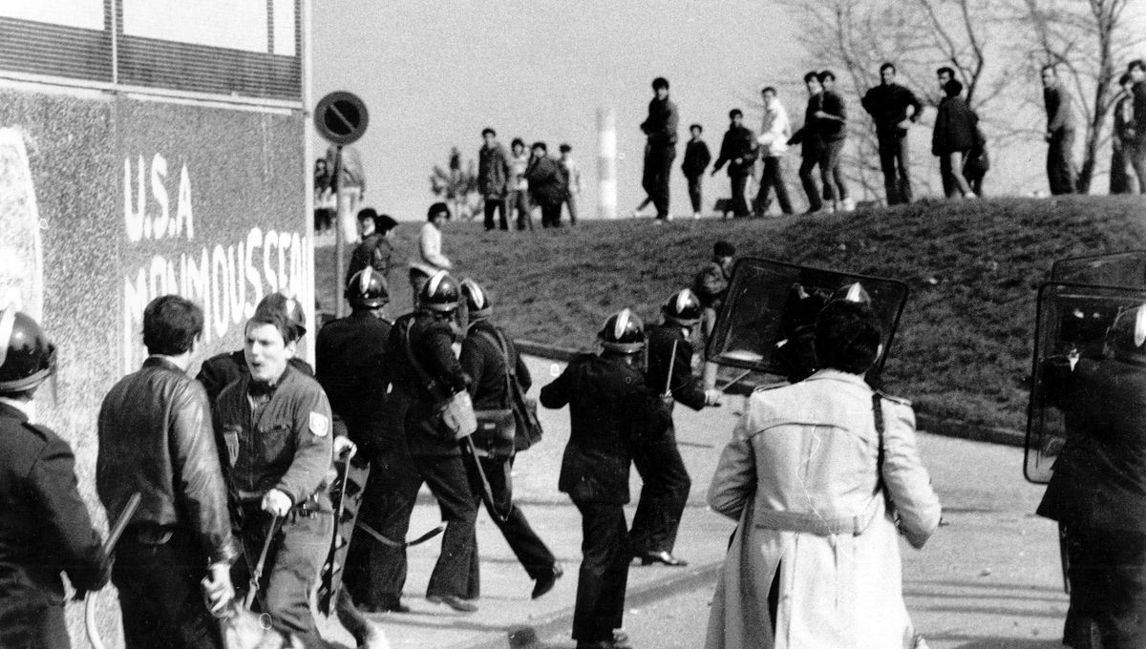
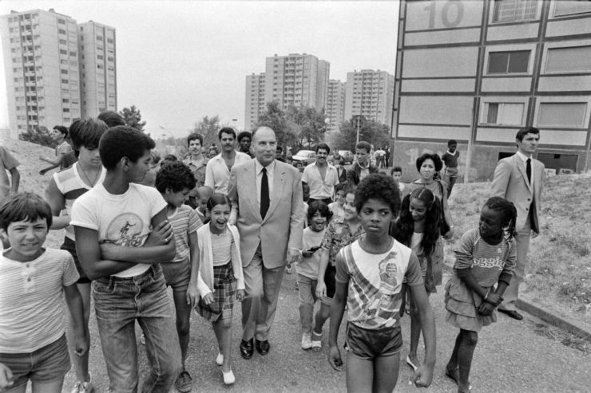
LA POLITIQUE DE LA VILLE
Émeutes de 1981 en banlieue Lyonnaise
Juillet 1982 : opérations anti été chaud. Il faut occuper, voire éloigner les jeunes de leurs quartiers pour garantir la tranquillité des territoires
Une approche innovante de la prévention de la délinquance en mobilisant de nouveaux acteurs, dont le monde sportif
Décembre 1982 : rapport Dubedout (Maire de Grenoble) sur le Développement social des quartiers « ensemble, refaire la ville »
1984 : 148 conventions DSQ signées
1988 : création du conseil national et du comité interministériel des villes et du développement social urbain

Slide 3
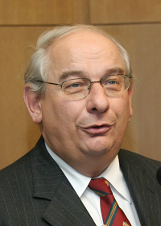
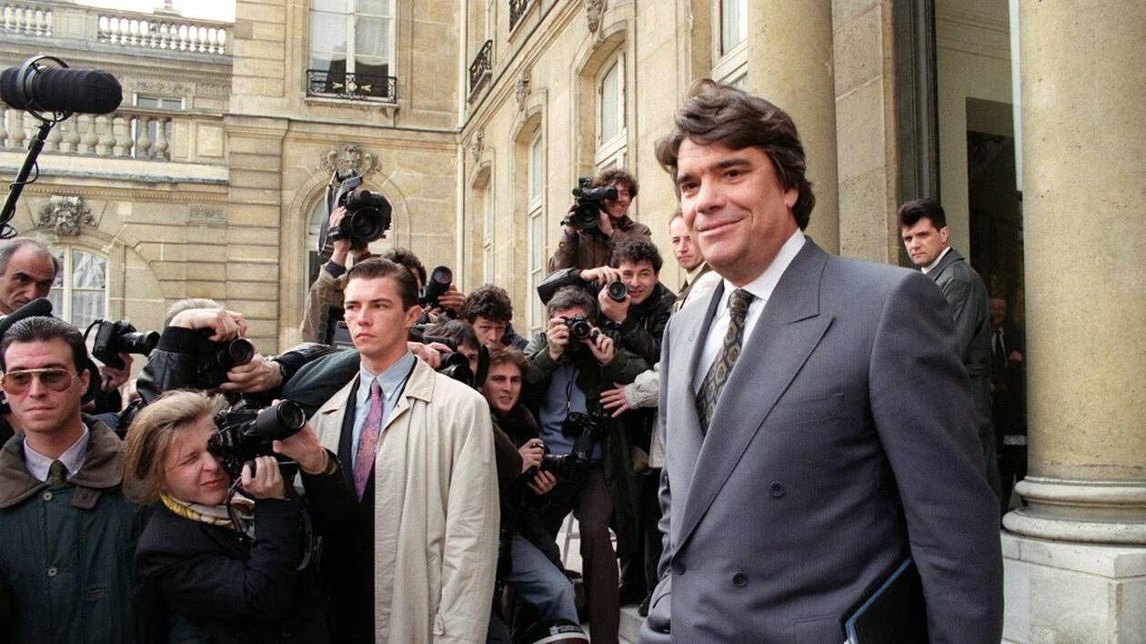
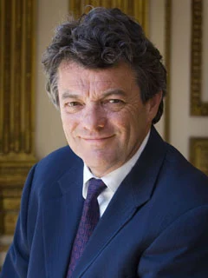
LA POLITIQUE DE LA VILLE
1990 : Michel delebarre, ministre d’état à la politique de la ville
1992 : Politique de rénovation et de sécurité urbaine
2001 : 250 contrats de ville
2007 : Contrats urbains de cohésion sociale. Engagements réciproques entre l’Etat et les collectivités territoriales
2014 : loi de programmation pour la ville et la cohésion urbaine loi Lamy instaure les Quartiers prioritaires de la politique de la ville (1514 QPV)
2014 : contrats de ville nouvelle génération
Des émeutes régulières (Villiers le bel en 2007)
Des ministres emblématiques (Tapie, Borloo)

Slide 4
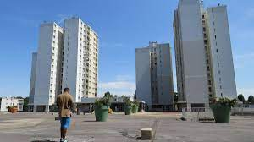
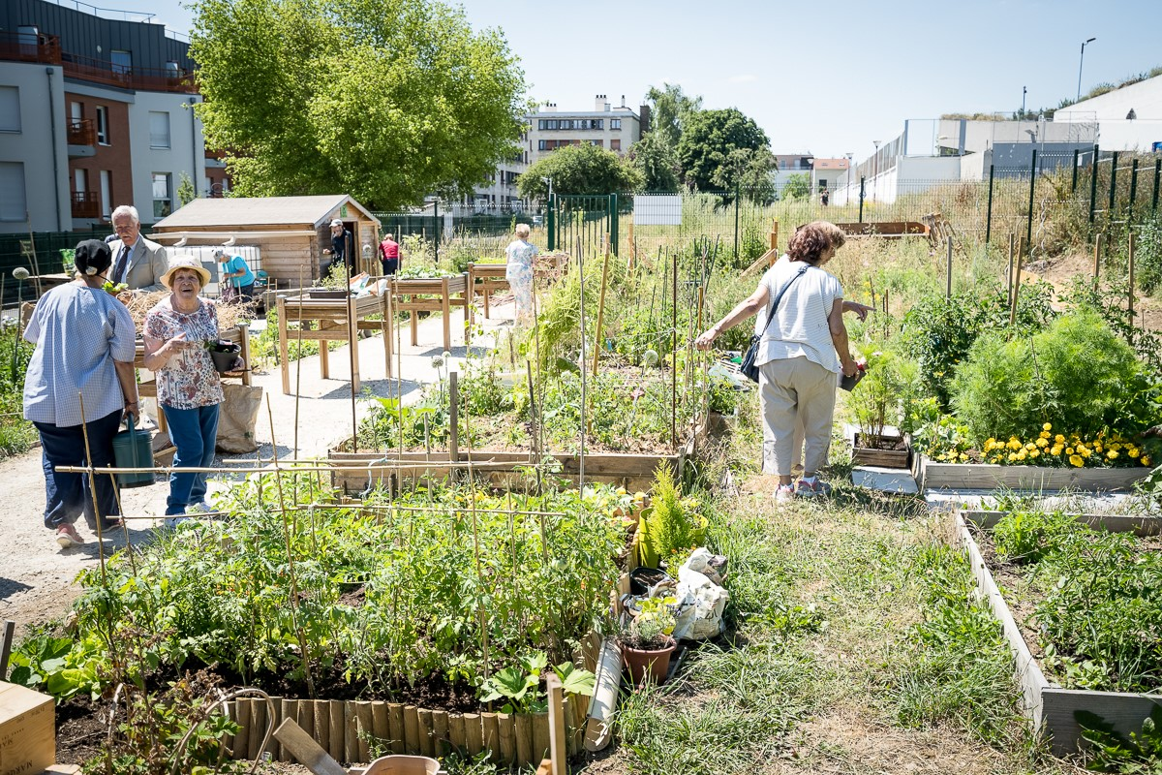

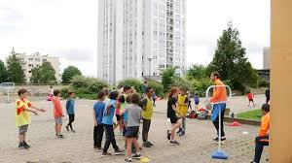
LA POLITIQUE DE LA VILLE
5,5 millions de personnes au sein des QPV
1514 QPV
435 contrats de ville, portés par les intercommunalités
Une politique qui vise à restaurer l’égalité républicaine dans les quartiers les plus pauvres et à améliorer les conditions de vie de leurs habitants, qui subissent un chômage et un décrochage scolaire plus élevés qu’ailleurs, et des difficultés d’accès aux services et aux soins, notamment.
Une politique multisectorielle
- habitat
- Urbanisme etr cadre de vie
- Cohésion sociale
- Emploi, insertion
- Education
- Sport

Slide 5
LE CADRE JURIDIQUE
CIRCULAIRE N° DS/DIR/2019/108 du 19 avril 2019 relative à l’intégration du sport dans les contrats de ville.
La présente circulaire prévoit la prise en compte de l’action sportive à vocation d’inclusion au sein des contrats de ville
  L’activité sportive, « révélatrice de talents »
  L’activité sportive « porteuse de valeurs »
  L’activité sportive comme « projet de territoire »

Slide 6
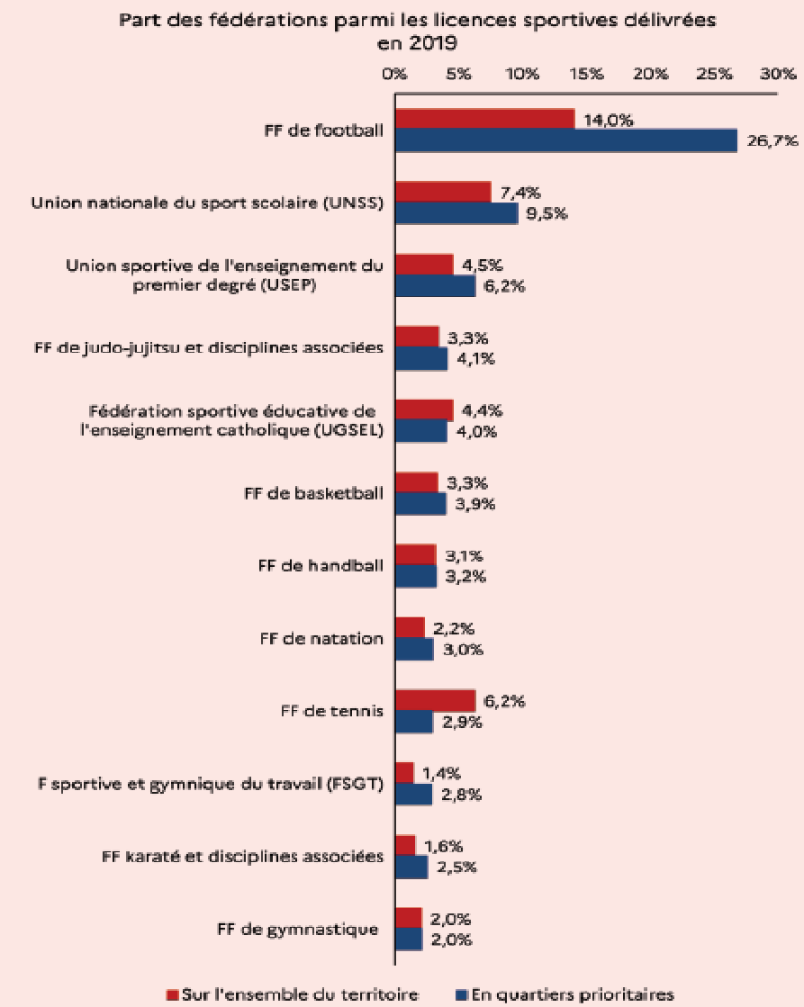
LE SPORT, REMÈDE À TOUS LES MAUX?
Un outil pour « pacifier » les quartiers
  une approche « occupationnelle » initiale qui tend à perdurer : en s’appuyant sur un militantisme associatif, souvent incarné par une « politique des grands frères »
  Une volonté de maintenir un lien avec la jeunesse afin de prévenir les montées de tension et la violence
  S’appuyer sur les valeurs du sport et les règles des différentes pratiques pour redonner du cadre
  Des pratiques sportives licenciées assez centrées sur quelques disciplines
  Un secteur socio-sportif porteur d’une offre plus riche, moins centrée sur la pratique (compétitive), plus en phase avec les attentes et les besoins du public
Source INJEP-MEDES

Slide 7
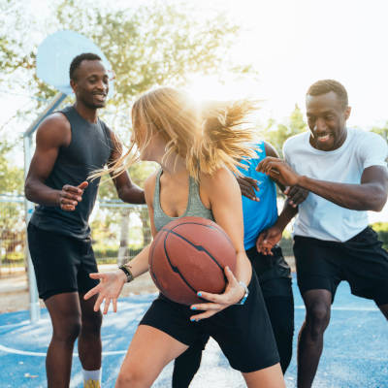
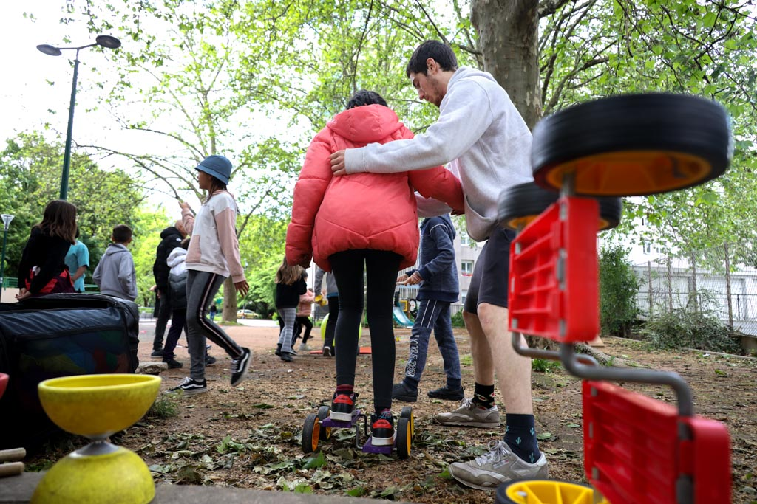
LE SPORT, REMÈDE À TOUS LES MAUX?
Un outil d’intégration et de lien social
  Des acteurs socio-sportifs qui n’ont pas voulu être réduits à une fonction d’encadrement des jeunes des quartiers
  Une volonté de donner l’accès à la pratique pour tous, d’agir sur la santé, de lutter contre les discriminations, de prévenir toutes les formes de décrochage
  Les pratiques sportives comme vecteur de reprise de confiance en soi, comme révélateur de compétences, valorisation des réussites
  Un support accessible pour « faire société » : tisser des liens de solidarité, intergénérationnels, apprendre à vivre ensemble, y compris quand c’est particulièrement en tension (police/population)

Slide 8
LE SPORT, REMÈDE À TOUS LES MAUX?
Un outil d’éducation et d’insertion professionnelle
  Le sport permet de renouer ou de renforcer le lien avec l’apprentissage
  Il permet de construire des parcours de réussite éducative (dans et hors du cadre scolaire)
  La pratique sportive pour repérer et valoriser des savoir être et des savoir-faire permettant l’accès à la formation et à l’emploi
  Le champ du socio-sport, un terrain de développement de nouveaux métiers au sein de la filière animation socio culturelle et sportive
  Les projets et actions accompagnés dans le cadre des contrats de ville ont également permis le rapprochement des acteurs de l’emploi avec ceux du champ sportif

Slide 9
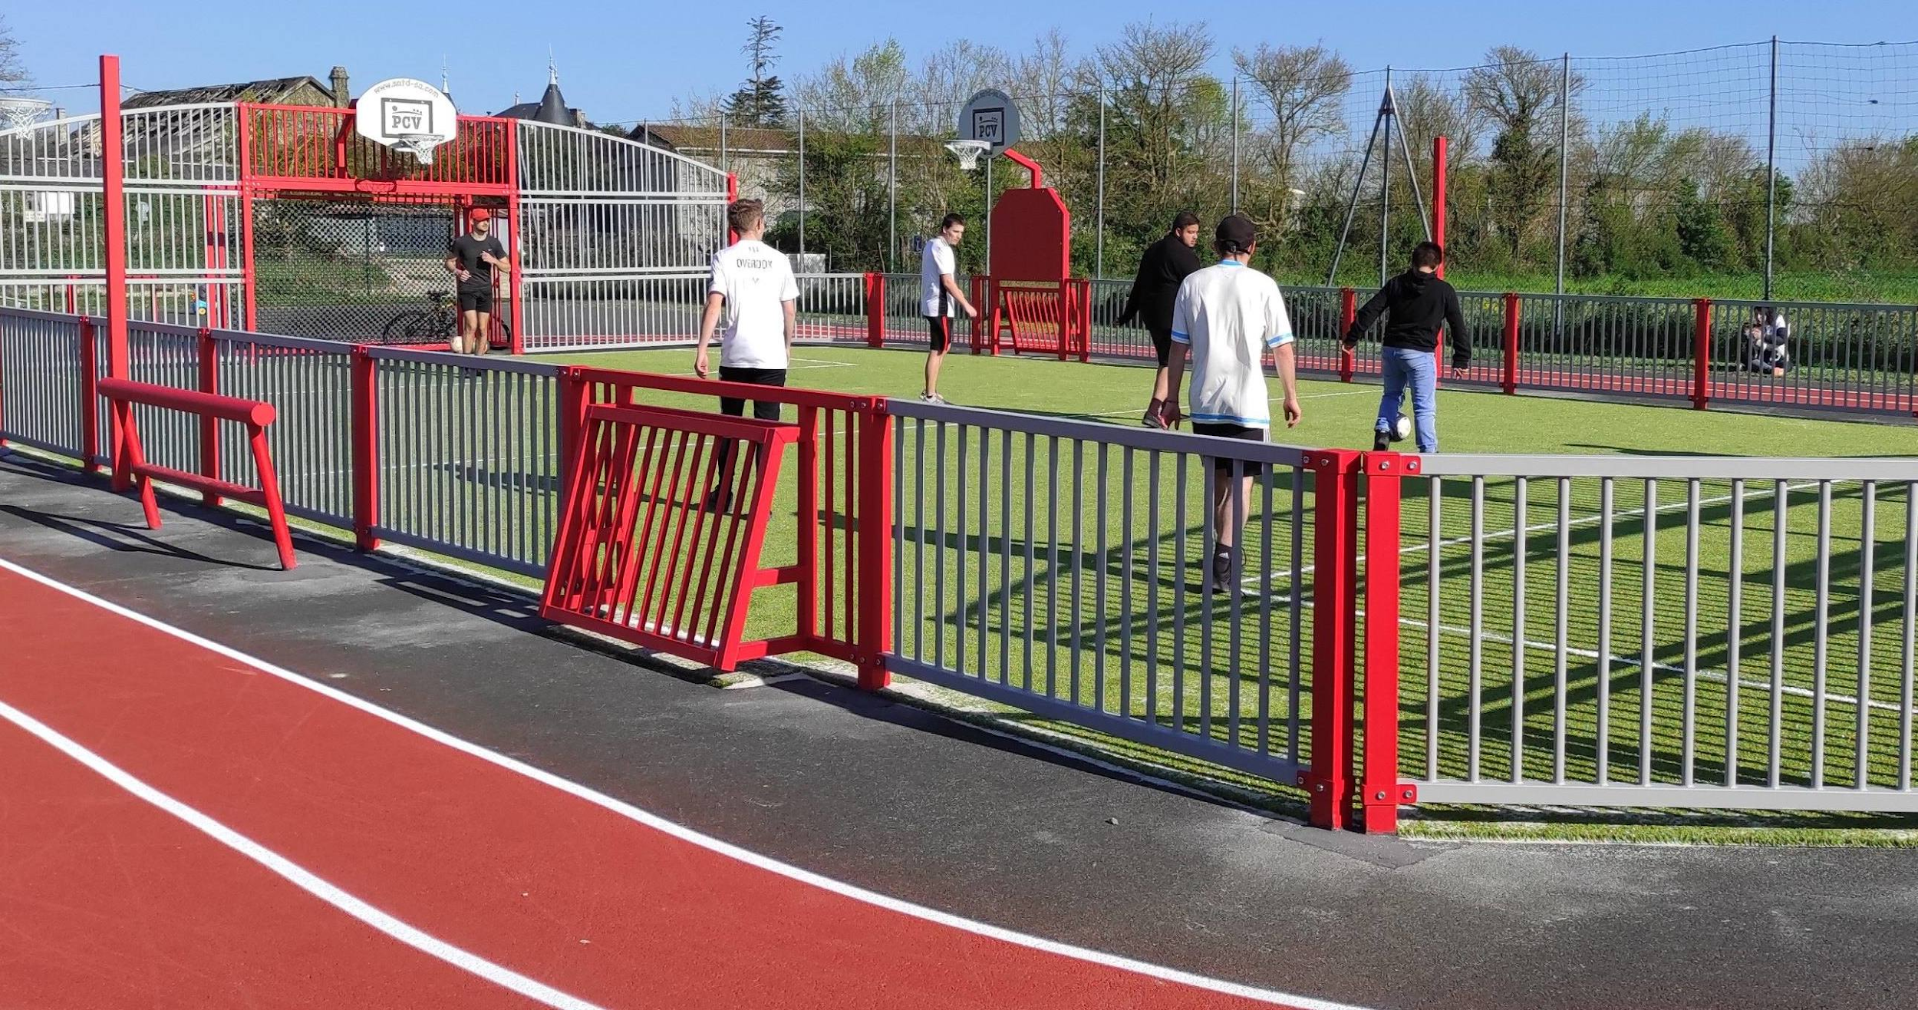
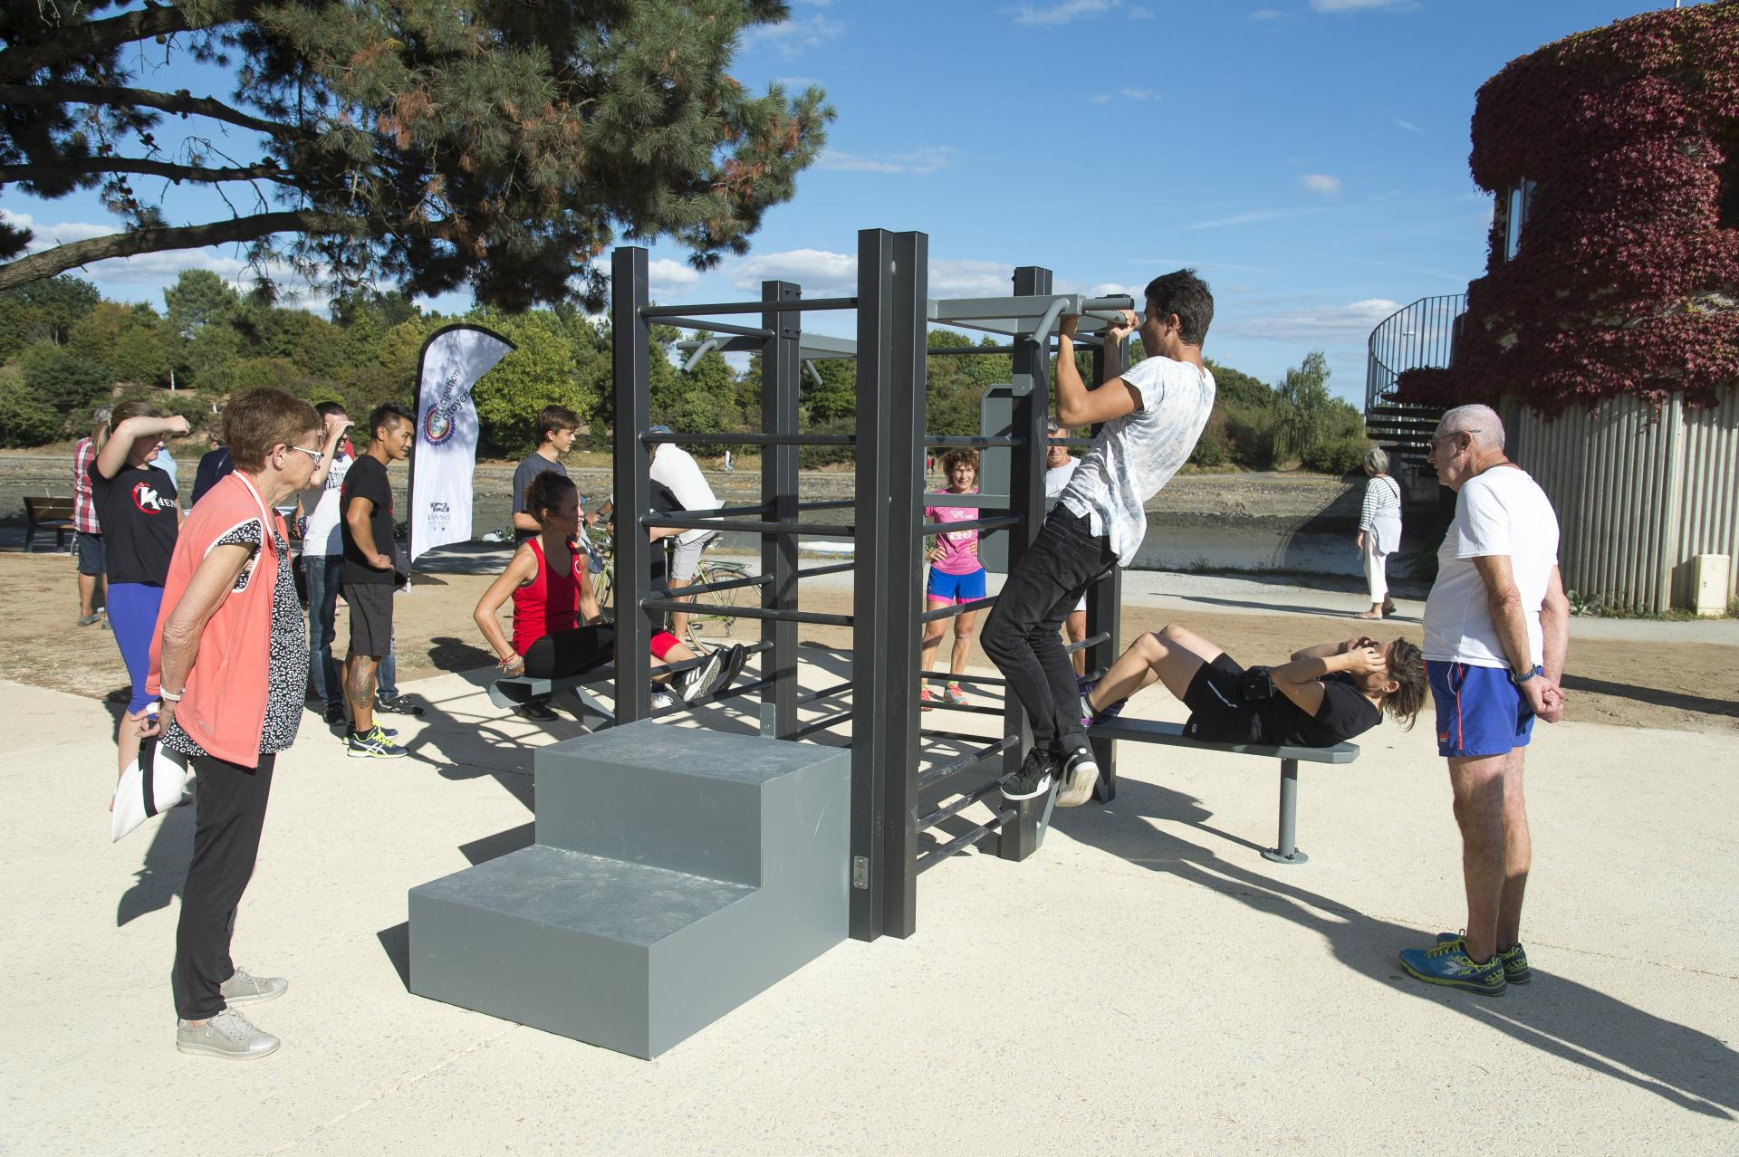
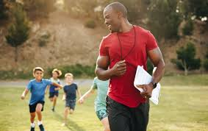
UN DÉVELOPPEMENT DU SPORT DANS LES QUARTIERS AUTOUR DE 3 AXES
  Le déploiement d’équipements et d’infrastructures sportives : pour la pratique encadrée, mais surtout pour la pratique en accès libre
  L’accès à la pratique pour tous, avec un regard plus aiguisé pour les publics les plus éloignés (publics empêchés, sport santé, les dispositifs scolaires, …)
  Le soutien aux clubs et acteurs socio sportifs à travers le financement de projets et les aides à l’emploi

Slide 10
Intervenants

Slide 11
DES QUESTIONNEMENTS QUI SUBSISTENT
  Le sport suffisamment reconnu dans son utilité sociale et sociétale ?
  Le sport dans les QPV révélateur des inégalités : dans les pratiques, selon le genre, dans l’accès aux équipements
  Quid des pratiques en accès libre, voire émergentes ?
  Comment assoir les vertus du socio-sport dans un contexte de fragilisation du secteur associatif ?

Slide 12
QUELQUES ÉLÉMENTS DE CONCLUSION
  Le sport dans les QPV un outil précieux …mais pas magique
  Assurer la reconnaissance de l’utilité sociale et sociétale aux actions portées par les acteurs du socio-sport : passer de statut d’opérateur à celui de partenaire des pouvoirs publics
  Favoriser l’émergence des nouvelles pratiques « urbaines »
  Sécuriser le tissu associatif
  Promouvoir l’expertise des habitants dans la co-production des politiques sportives locales

